Slide 1
DBB134 Bilimsel Araştırmanın Temelleri
Çarşamba, 09.00-11.00
Dr. Öğr. Üyesi İpek Pınar Uzun

Slide 2
Raporlaştırma ve Bilimsel Etik
Yazarlık Hakkı
İntihal (Aşırma)
Bilimsel Etik
Alıntılama
Çıkar Çatışması (Conflict of Interest)
Çoklu Yayın
Araştırma Uydurmacılığı, Taklit Etme
Bölerek Yayınlama
DBB 134 - İpek Pınar Uzun

Slide 3
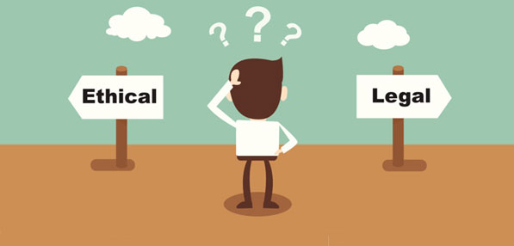
Çıkar Çatışması
Çıkar Çatışması (Conflict of Interest), bir araştırmacının, nesnelliğini etkileyecek nitelikte bir kişisel/maddi ilgi ya da inanç olması durumunda ya da araştırmacının kendi çalışmasını etkileyen uygunsuz bir durum olduğunda ortaya çıkan görünümdür.
DBB 134 - İpek Pınar Uzun

Slide 4
Çoklu Yayın
Çoklu Yayın (Duplication), iki ya da daha fazla sayıda araştırmanın tam/çapraz kaynak olmadan aynı varsayım (hipotez), veri, tartışma noktalarını/sonuçlarını paylaşması durumunda oluşmaktadır.
Çoklu yayın, etik olarak sorunludur.
Birden fazla yerde aynı yayının basılması etik değildir. Ancak, bazı durumlarda araştırmanın orijinal verisinin en az %50 oranında geliştirilmesi ve farklı bir varsayımın kanıtlanması/reddedilmesi koşuluyla aynı veri üzerinde çalışılabilir. Bu durum, çoklu yayına girmemektedir.
DBB 134 - İpek Pınar Uzun

Slide 5
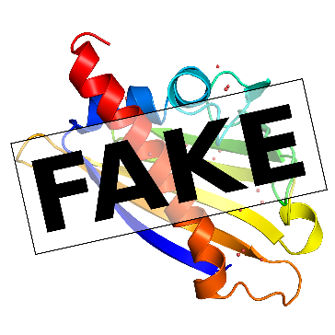
Araştırma Uydurmacılığı
Araştırma Uydurmacılığı (Fabrication), araştırma verileri ya da sonuçlarının uydurularak oluşturulması sürecidir.
Taklit Etme (Falsification); araştırmanın sözlü, görsel ya da yazılı verilerinin kopyalanması sürecidir.
DBB 134 - İpek Pınar Uzun

Slide 6
Bölerek Yayınlama
Araştırmacının tez ya da proje çalışmaları gibi geniş çaplı bir alana yayılan çalışmasının verilerini, varsayımlarını (hipotezlerini) değiştirerek ya da bir önceki çalışmasına göre geliştirerek oluşturması sonucunda gerçekleşebilen yayınlama sürecidir.
DBB 134 - İpek Pınar Uzun

